Slide 1
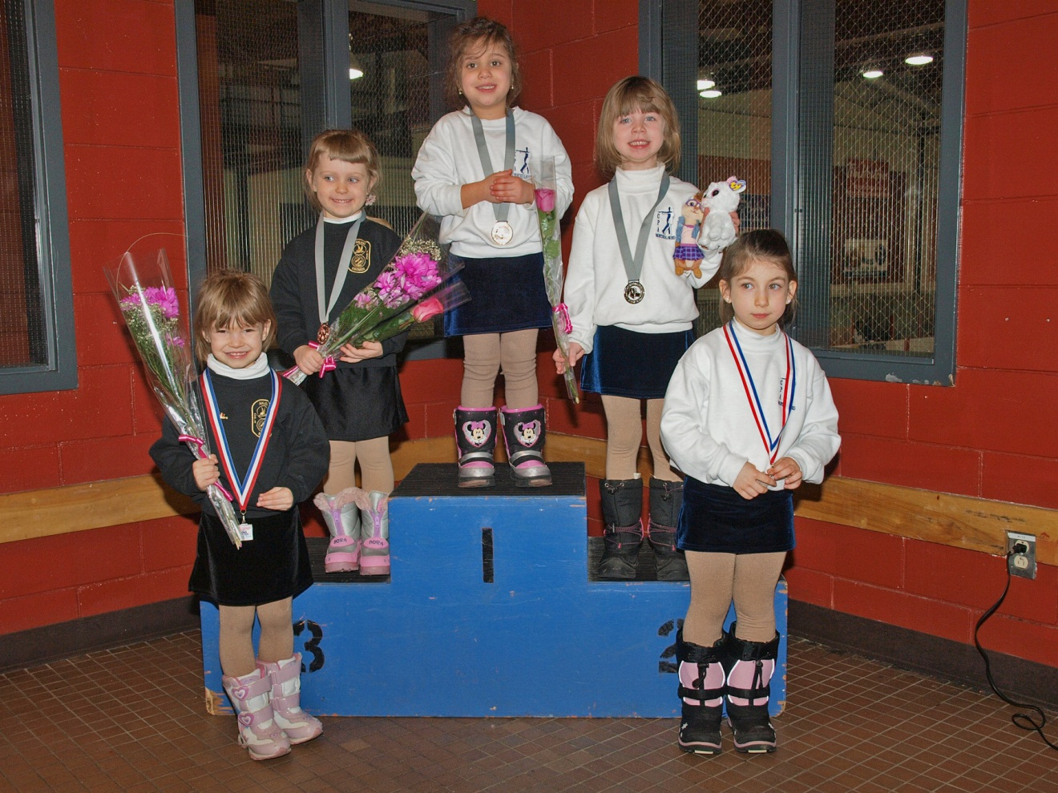
Mes Premiers Jeux 2013 Patinage Bourassa
É
t
ape 1
Dames
Groupe 1
Mélisssa Pangia
Adriana Leroux
Eva Cucovici

Slide 2
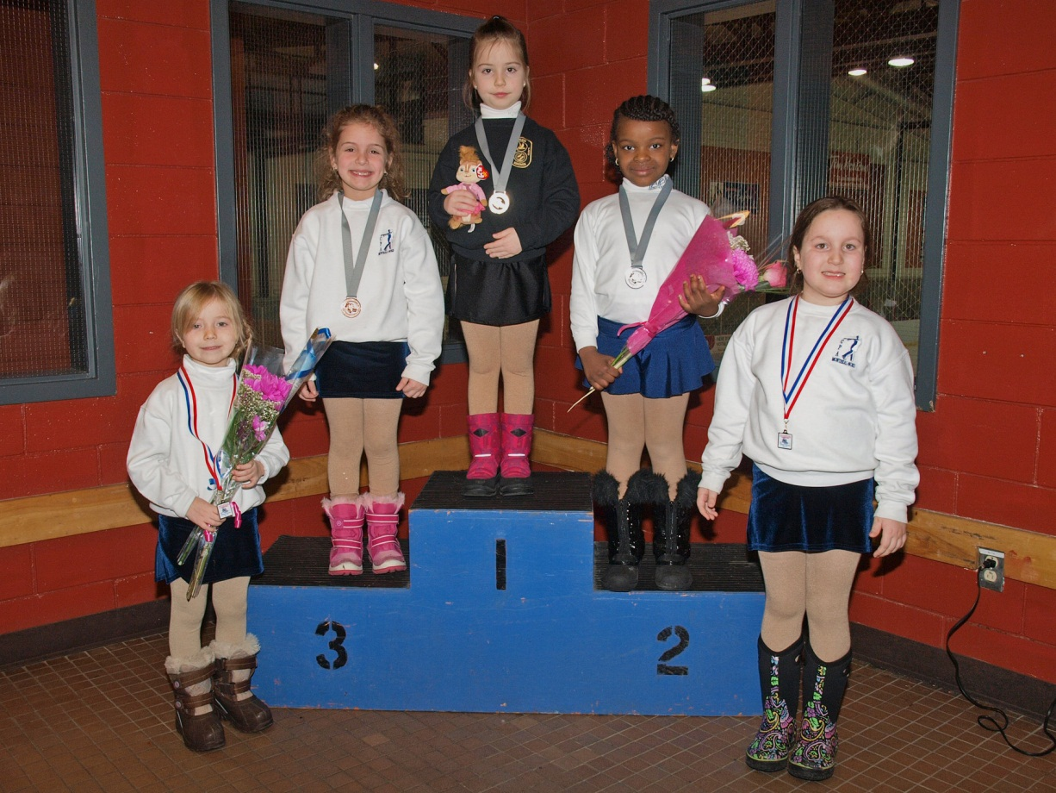
Mes Premiers Jeux 2013 Patinage Bourassa
Étape1 Dames
Groupe 2
Anissa Bashir Sherif
Aureli Ansah JN-François
Simona Montanaro

Slide 3
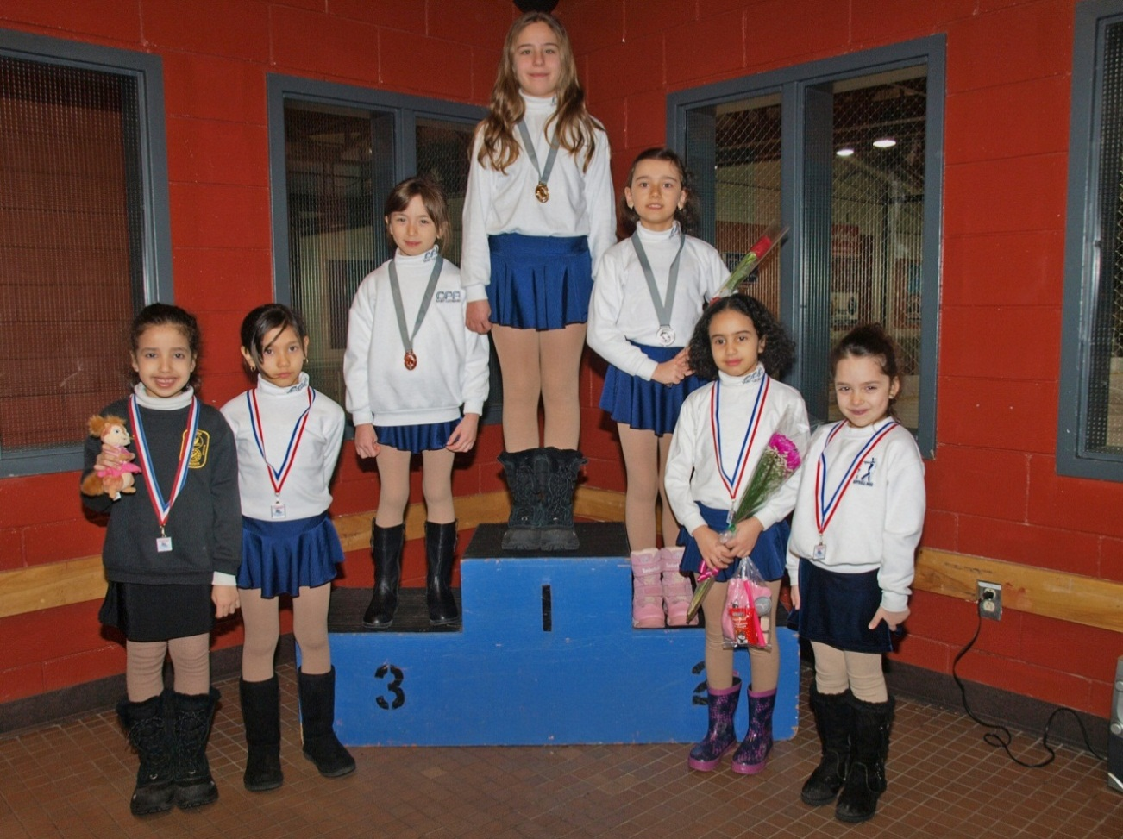
Mes Premiers Jeux 2013 Patinage Bourassa
Étape1 Dames
Groupe
3
Julia Geraci
Alexia Medesan
Emilia Scozzari

Slide 4
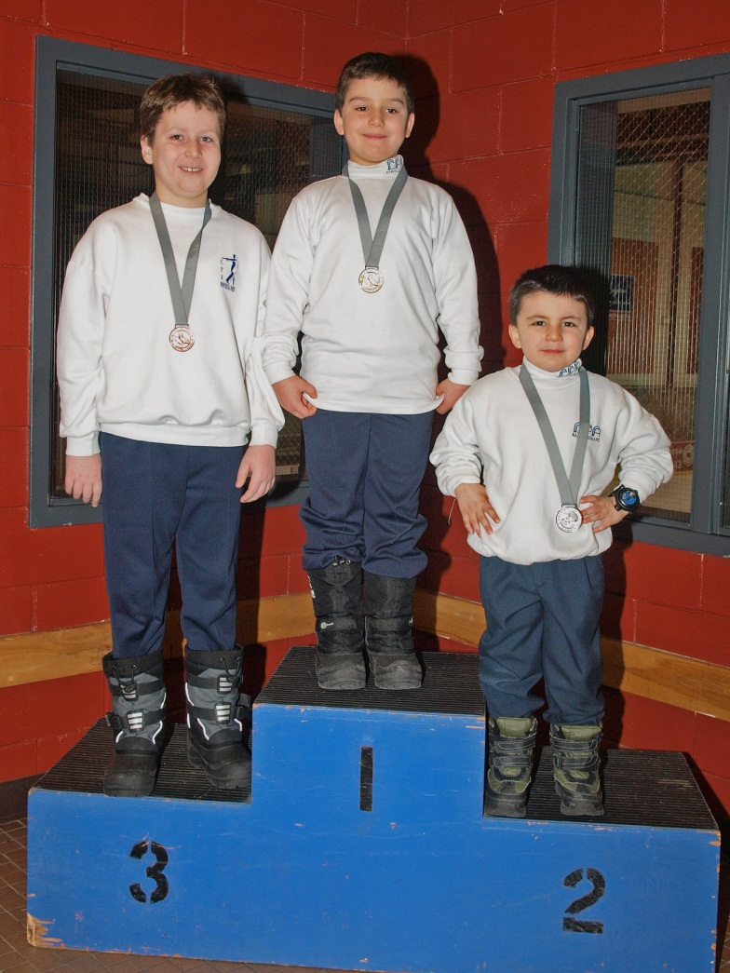
Mes Premiers Jeux 2013 Patinage Bourassa
Étape1
Mess
ieur
s
Idir Ouerdane
Adriano Funiciello
Guliano Mazzariello

Slide 5
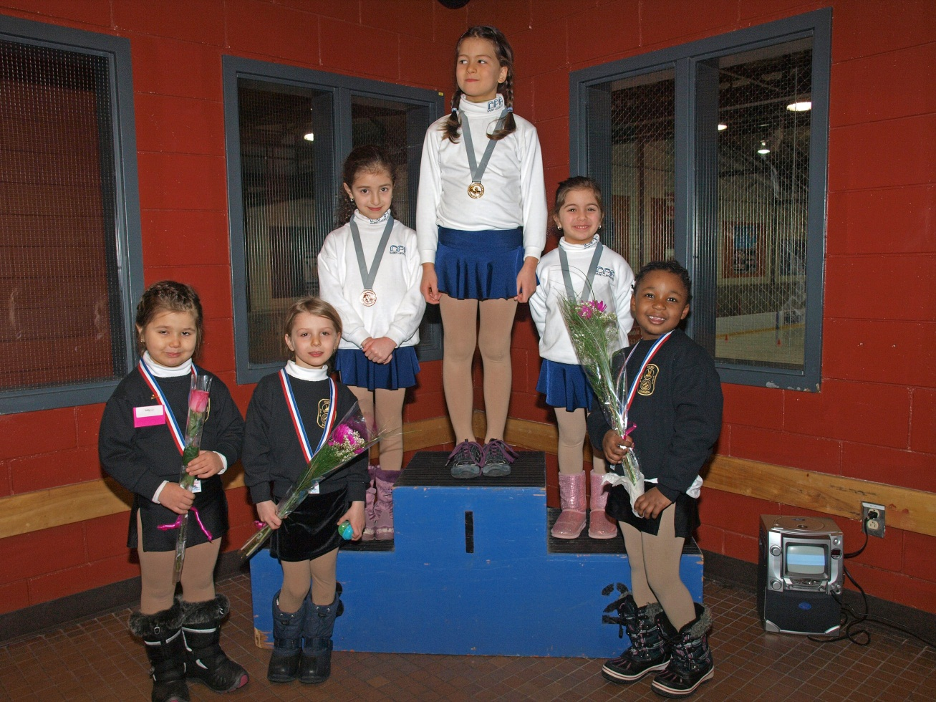
Mes Premiers Jeux 2013 Patinage Bourassa
Étape2 Dames
Groupe 1
Sofia Safsaf
Emma Lo Vetere
Jana Nasreddine

Slide 6
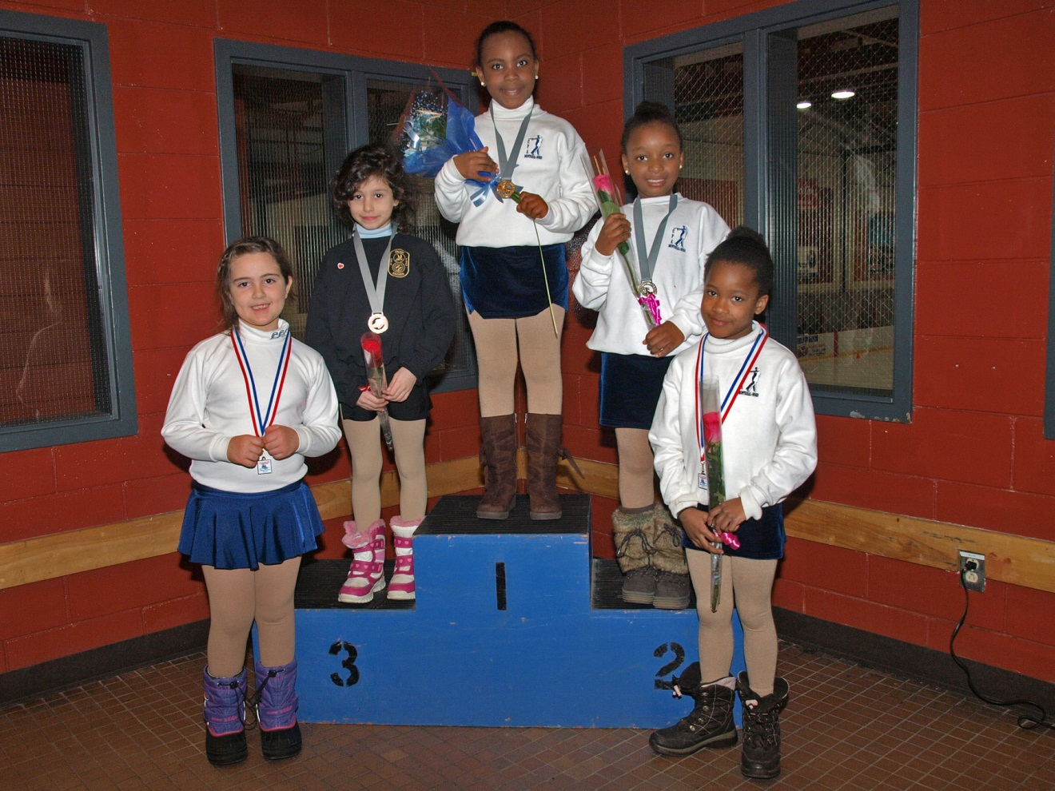
Mes Premiers Jeux 2013 Patinage Bourassa
Étape
2
Dames
Groupe 2
Leggee-Ann Pierre-Fils
Kesha Deriva
Racha-Zhore Benhassine

Slide 7
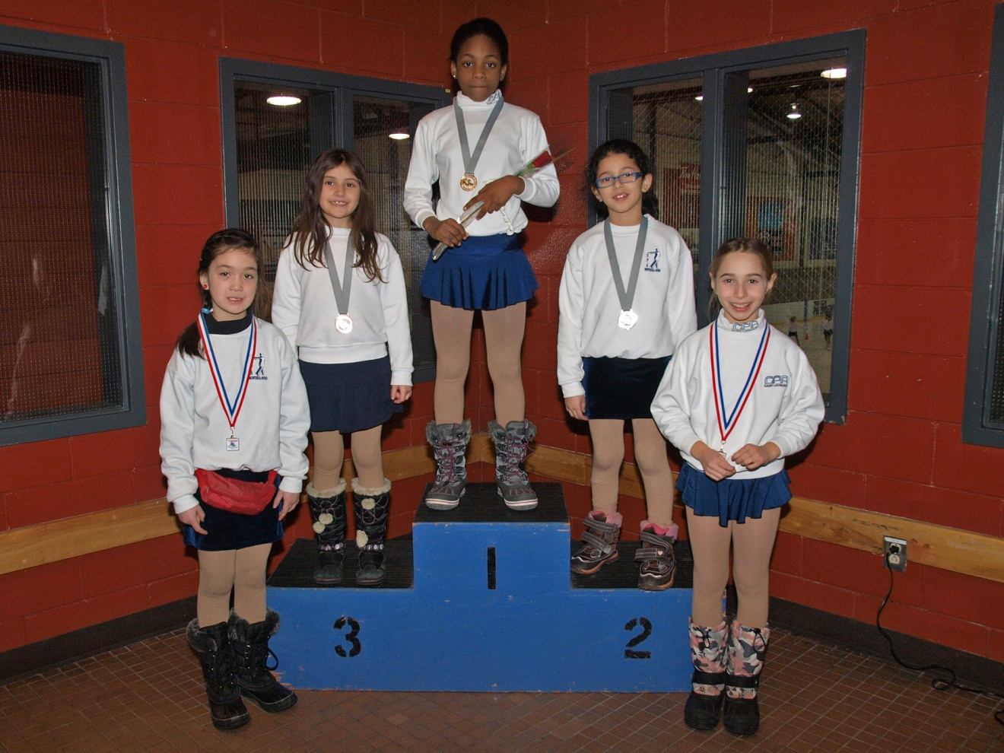
Mes Premiers Jeux 2013 Patinage Bourassa
Étape2 Dames
Groupe 3
Maheva Charles
Nourhane Benmoussa
Analisa Mone

Slide 8
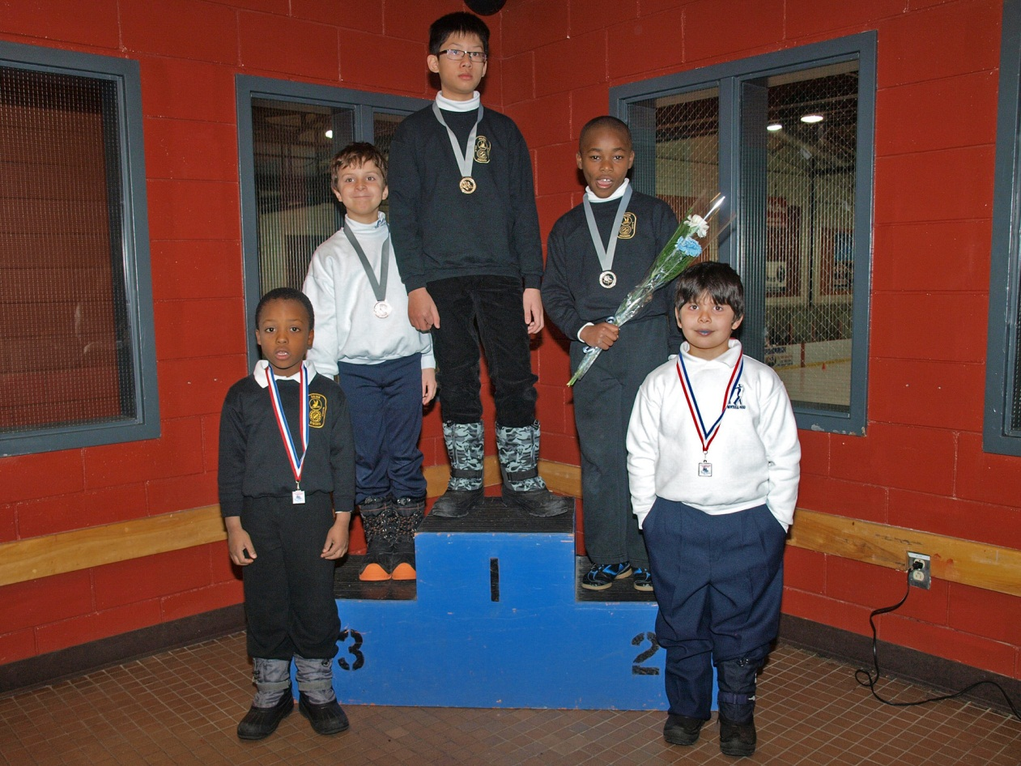
Mes Premiers Jeux 2013 Patinage Bourassa
Messieurs
Étape 2
Kevin Khang Giang
Sébastien Montinor
Mattia Canale

Slide 9
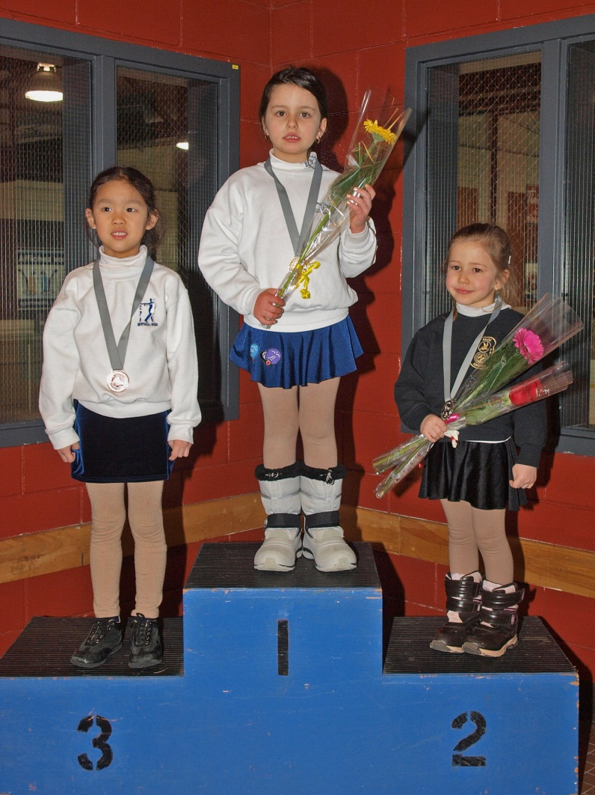
Mes Premiers Jeux 2013 Patinage Bourassa
Étape3 Dames
Groupe 1
Sofia Paterno
Lyna Ben Habouche
Maika Nguyen

Slide 10
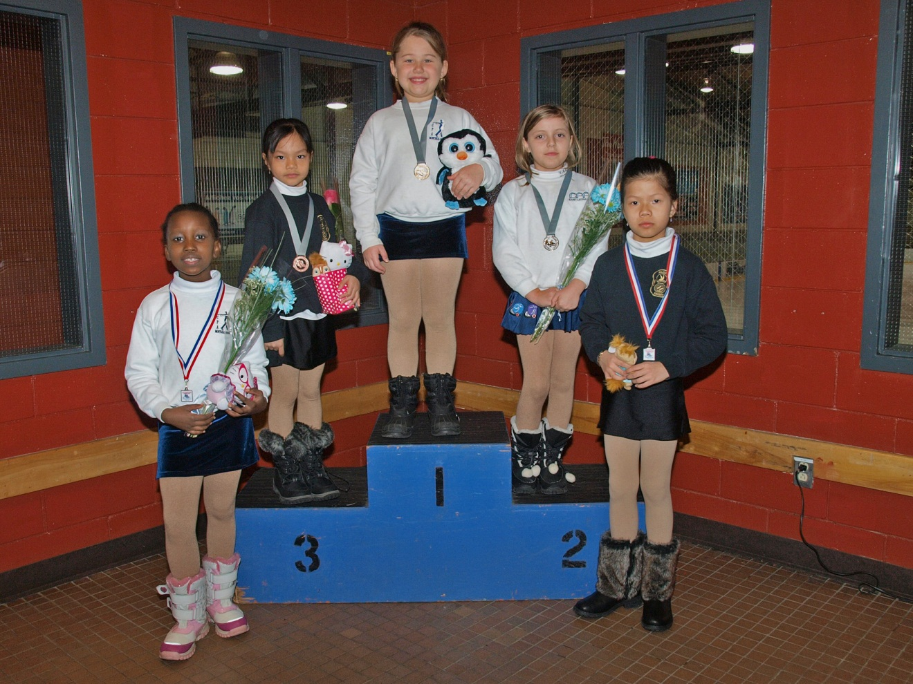
Mes Premiers Jeux 2013 Patinage Bourassa
Étape3 Dames
Groupe 2
Karina Bucci
Olivia Fry
Elizabeth Amira Sop

Slide 11
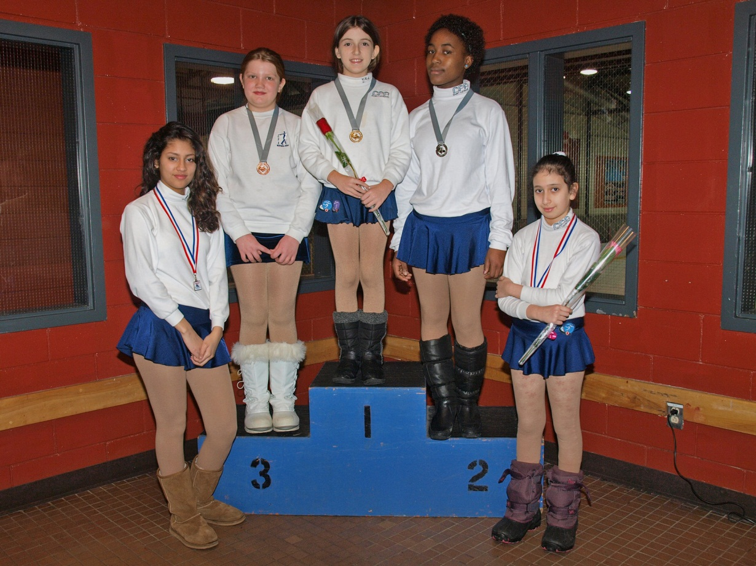
Mes Premiers Jeux 2013 Patinage Bourassa
Étape3 Dames
Groupe 3
Vanessa Fry
Nouchy Beaubrun
Sarah Laroque-Poirier

Slide 12
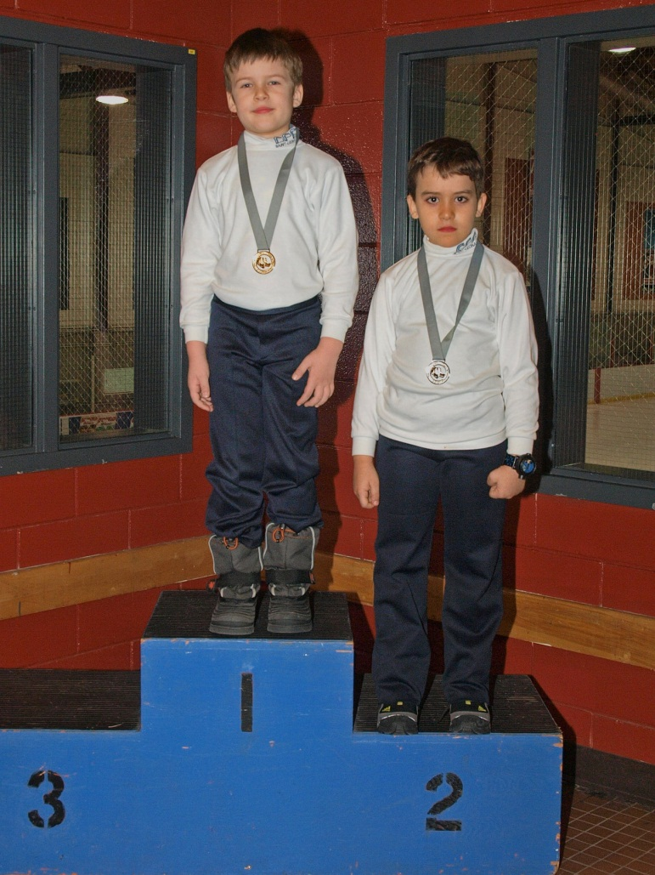
Mes Premiers Jeux 2013 Patinage Bourassa
Messieurs
Étape3
Alex Rusu
Krim Gargouri

